Slide 1

Universidad Autónoma del Estado de México
Fac. de Planeación Urbana y Regional
Maestría en Estudios de la Ciudad
Sociología Urbana. “PARIAS URBANOS. MARGINALIDAD EN LA CIUDAD A COMIENZOS DEL MILENIO”
Material Visual: Diapositivas
Elaboró: Yadira Contreras Juárez

Slide 2

Libro: PARIAS URBANOS. Marginalidad en la ciudad a comienzos del milenio
De: Loïc Wacquant, 2001, Argentina, Ed. Manantial.

Slide 3
INTRODUCCIÓN
La UA (unidad de aprendizaje) Sociología Urbana, misma que se imparte en el primer semestre de la Maestría en Estudios de la Ciudad (MEC), es de corte teórico.
La importancia de esta UA en la currícula de la maestría recae en el estudio y análisis que se hace entre sociedad y territorio, y la ciudad como producto material de la sociedad.
Derivado de lo anterior , Sociología Urbana tiene cinco unidades de competencia: Unidad I. Teorías clásicas y modernas de la sociología urbana, Unidad II. Problemáticas sociales en las ciudades modernas, Unidad III. Políticas Públicas urbanas en las ciudades, Unidad IV. Nuevas Formas de organización política en las ciudades y V. Cultura Urbana y colonias, barrios y pueblos urbanos. De la unidad V se eligió el libro de Parias Urbanos. Marginalidad en la ciudad a comienzos del milenio, de Loïc Wacquant, 2001, Argentina, Ed. Manantial. El tema está ligado a entender la problemática de la pobreza, enclusión y marginalidad a la luz de la ciudad a principios del siglo XXI. La presentación tiene la intención de reflexionar acerca de éstos fenómenos en países como Estados Unidos y Francia y entender estas posturas para analizar las ciudades latinoamericanas.
JUSTIFICACIÓN
En una UA teórica como Sociología Urbana se requiere de resúmenes que ayuden al estudiante a procesar información y reflexionar. Mostrar en enunciados cortos y esquemas apoya el proceso de enseñanza-aprendizaje. Por ello la importancia de realizar este material didáctico.
La contribución que tendrá a los estudiantes este material visual que se muestra recae en que a través de mostrar algunos elementos de conceptos y estructura del capítulo del libro mencionado ayudarán a comprender el tema. El propósito del material didáctico es que al finalizar la exposición estructuren mentalmente cómo se presentan fenómenos sociales como la pobreza en países del norte con la intención de que posteriormente hagan un ensayo reflexivo de dos cuestiones: ¿cómo influye el cambio en el contexto económico y político en las ciudades a inicios del siglo XXI, particularmente en fenómenos sociales? Y segundo ¿cómo se pueden explicar estos fenómenos en ciudades latinoamericanas?

Slide 4
GUÍA DE USO:
El material presentado puede ser utilizado a partir de la versión Microsoft Office Power Point 2007.
El orden de la exposición es el siguiente.
La exposición muestra un resumen del libro de: Loïc Wacquant, 2001, Parias Urbanos. Marginalidad en la ciudad a comienzos del milenio, Argentina, Ed. Manantial.
y se divide en una introducción y cinco capítulos:
Introducción
1). La nueva línea de color urbana. Estado del gueto en la Norteamérica posfordista (este capítulo es el más extenso del libro)
2). Elias en el gueto negro
3). Parias Urbanos. Estigma y división en el gueto norteamericano y la periferia urbana francesa
4) Marginalidad Urbana en el próximo milenio
5). “Enemigos convenientes”: extranjeros e inmigrantes en las cárceles de Europa.

Slide 5
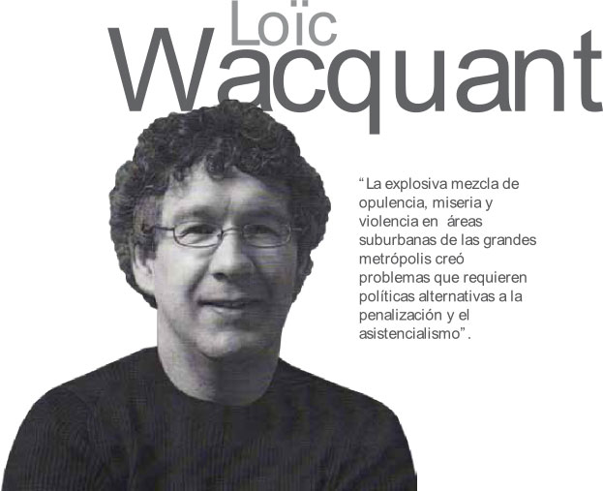
Loïc Wacquant es un sociólogo francés
Ha analizado la desigualdad y violencia urbana, dominación racial y teoría sociológica.
Es característica de Wacquant una relación entre investigación rigurosa y el compromiso social y político

Slide 6
El libro de Parias urbanos es una colección de ensayos y artículos publicados entre 1993 y 1999. Representa un razonamiento acerca de las desigualdades urbanas y de las nuevas formas que adquiere la pobreza y la exclusión en las sociedades urbanas avanzadas

Slide 7
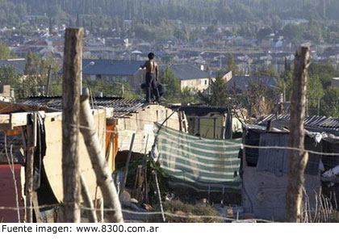
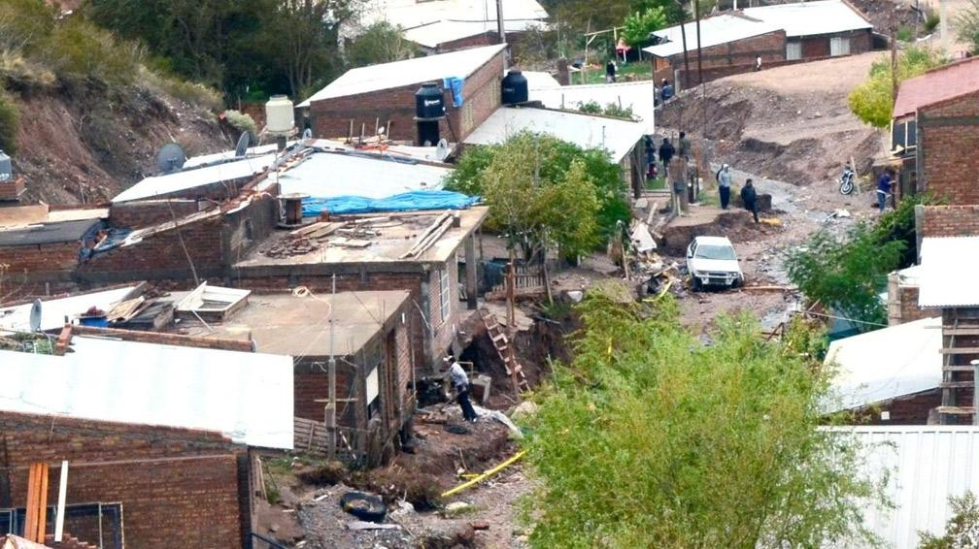
El libro consta de introducción y cinco textos donde combina la aproximación etnográfica, análisis de fuentes secundarias y una sólida argumentación teórica
La nueva línea de color urbana. Estado del gueto en la Norteamérica posfordista
Elias en le gueto negro
Parias urbanos. Estigma y división en el gueto norteamericano y la periferia urbana francesa
Marginalidad urbana en el próximo milenio
“Enemigos convincentes”: extranjeros e inmigrantes en las cárceles de Europa

Slide 8
Introducción
Durante la década de 1980 y 1990 la literatura sociológica (USA y Argentina) adoptó:
La Ciudad Dual
Para explicar los efectos que la polarización económica tiene en la geografía y en la ecología urbanas
Nuevas desigualdades
Marcados extremos de pobreza y riqueza
Ciudades posindustriales y del 3er Mundo
Estado de Bienestar
Desempleo

Slide 9
El texto examina las causas de la desigualdad y marginación, y sus formas en el espacio urbano y en las experiencias de los relegados en Estado Unidos y Francia.
Provee claves analíticas de la desigualdad y marginación social
1ra Parte: Retratos etnográficos
2da Parte: Claves analíticas
Dimensiones de la perspectiva relacional de Wacquant:
1) La Villa
2) Distintas realidades; continuidad y discontinuidad
3) Raza, espacio y Estado
Invita a reflexionar sobre las causas estructurales de los “Bronx globales”

Slide 10
1. La nueva línea de color urbana.
El estado del gueto en la Norteamérica posfordista

Slide 11
En este apartado analiza la trayectoria de:
los guetos negros estadounidenses desde la década de 1950 hasta mediados de 1990 describiendo la transformación del gueto comunitario de la época de las reivindicaciones civiles en el hipergueto contemporáneo.

Slide 12
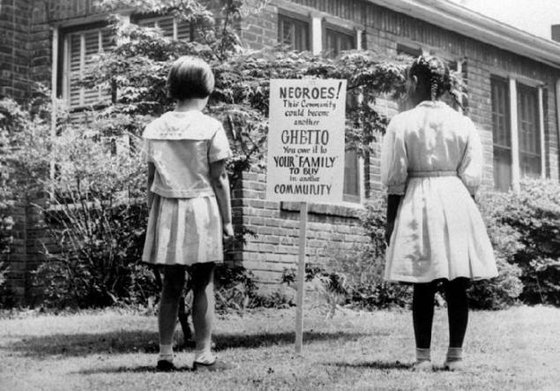
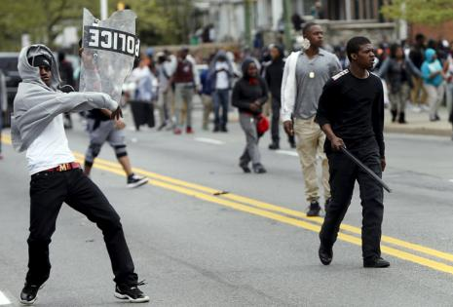
El gueto : Antes: levantamientos raciales abiertos
Hoy: “Disturbio lento” (negros vs negros)
Gueto Hipergueto
Punto principal del análisis: factores externos que reconfiguraron el territorio social y simbólico.

Slide 13
Premisa 1 : teórica
Como se construye la identidad en las zonas céntricas deprimidas
Premisa 2 : empírica
El gueto como realidad física, social y simbólica

Slide 14
Antes de describir al guetto, el autor considera pertinente mencionar tres advertencias:
1. Qué se entiende por guetto
2. El guetto como espacio ajeno infraclase
3. El gueto ya no se presenta como un espacio de solidaridad, sino está organizado de diferente manera: competencia y conflicto intenso por los recursos escasos

Slide 15
1.El gueto es entendido como:
“Una formación socioespacial restringida, racial y/o culturalmente uniforme, fundada en la relegación forzada de una población negativamente tipificada…en un territorio reservado en el cual esa población desarrolla un conjunto de instituciones específicas que actúan como sustituto funcional y escudo protector de las instituciones dominantes” (Wacquant, 2001: 43)

Slide 16
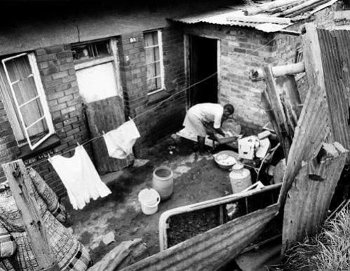

2. El guetto desde fuera
Es importante observar al guetto, no como infraclase ni como un comportamiento antisocial, si no como una raza distinta de hombres y mujeres de una denominación especial; son personas comunes y corrientes que tratan de ganarse la vida y mejorar su suerte, pese, al contexto en el que se encuentran

Slide 17
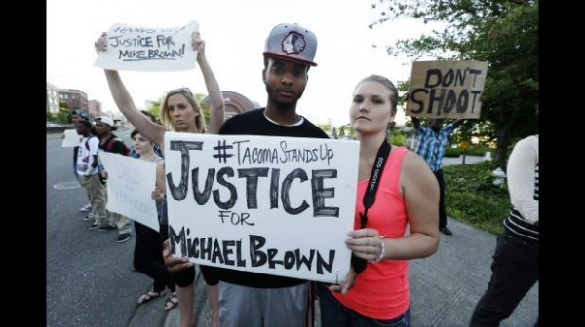
3. El gueto está organizado de diferente manera de como se ha entendido
Debido a la implacable presión de la necesidad social, la hostilidad racial y la estigmatización política.
El gueto engloba un tipo particular de orden social, basado en la marcación y dualización racial del espacio

Slide 18
El gueto no es un grupo separado de la sociedad es una fracción no calificada y socialmente descalificada de la clase obrera negra (Wacquant, 2001: 45)

Slide 19
Las tres advertencias anteriores dan pauta para explicar:
Del gueto comunitario de los años 1950
El hipergueto que se empieza a observar desde los años de 1980
a

Slide 20
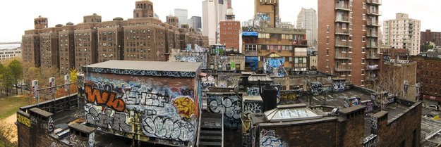
Proceso de Guetificación negra
≠
Inicios del S.XX (50´s) | Gueto | Vecindarios Étnicos
 | Institución de exclusión racial | Una etapa en la integración social
Segregación | Involuntaria y perpetua | Parcial y voluntaria
Composición | Sólo negros | Mezcla de nacionalidad y ciudadanía
Rasgos de Guetificación en nuestros días
Diferenciada y Descentrada espacial e institucionalmente
Derrumbe del centro del gueto: degradación, inseguridad y violencia
Exclusión económica

Slide 21
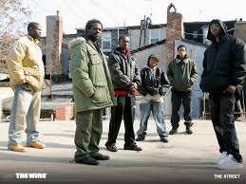
Decadencia física y peligro en el núcleo urbano
Calle 63 (South Side, Chicago)
Vida cotidiana:
Preponderancia del peligro físico y sensación de inseguridad
Espacio público inseguro
Medio ambiente violento
Incidencia del delito
Trastornos en jóvenes
Deterioro emocional
Estrés postraumático
Aumenta por encierro racial del espacio
Varones negros = símbolo de peligro
en zonas blancas
“tienes que ser ladrón de tu propia gente”

Slide 22
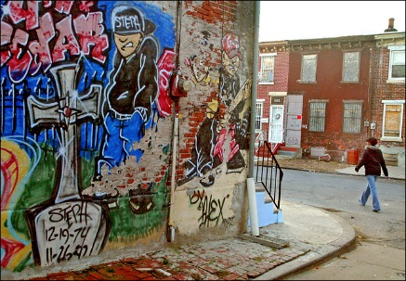
Abandono y demolición de edificios
Hoy: despoblamiento del gueto
Exclusión
Debilitamiento de la solidaridad: hoy el gueto es un lugar despreciado y estigmatizado
Hacinamiento y viviendas inadecuadas
desconcentración de comunidad negra (después de la 2da Guerra)
Diferenciación de clase
Cinturón negro = concentraciones de personas desocupadas
Seguridad social ; Préstamos; Comida gratis
Empeño; Empleos temporales e irregulares
Actividades ilegales
Exclusión socio-territorial y económica
Búsqueda de formas de supervivencia
*Ambiente de mala salud
*Alto riego de muerte
*Debilita cohesión familiar y social
Economía de la droga

Slide 23
Hiperguetificación de las áreas céntricas
Causas
Cambio del sistema fordista
Achicamiento del Edo. Bienestar
Segregación racial
Cambio sectorial:
Empleo fabril a sector servicios
(desindutrialización)
Redistribución espacial de los empleos:
Costos de traslado
Mal red de transporte
Cambio ocupacional:
Puestos de trabajo que requieren
+nivel educativo
Segmentación racial de mano de obra:
competencia =
Estigma del gueto
Disminución de la eficacia de las transferencias gubernamentales en efectivo dejaron de cumplir su papel compensador.
+ pobreza en los hogares encabezados por mujeres
+ insuficiencia de la seguridad social
Políticas fiscales
En los áreas céntricas deprimidas de la cd.
Máx 5% probabilidad de contacto entre negros y blanco basado en la vivienda
No es por afinidad ni elección
Línea de color por
Dualización del mercado habitacional
Políticas de renovación habitacional y urbana

Slide 24
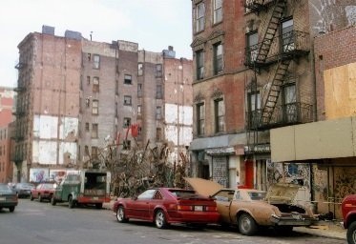
Achicamiento planificado
Contracción económica 70´s
80s crecimiento polarizado
recursos públicos
para las ciudades
Desvío de fondos por intereses privados
Desmantelamiento de programas sociales
+ papel empresarial y
– proveedora de
servicios
Precarias condiciones en escuelas públicas
Quiebra de clínicas y hospitales
Sacar a los pobres fuera de las áreas de renovación
Achicamiento planificado
Desamparo social y
Decadencia urbana

Slide 25
2. Elias en el gueto negro

Slide 26
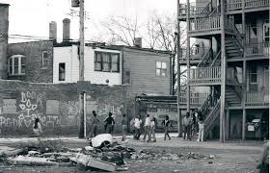
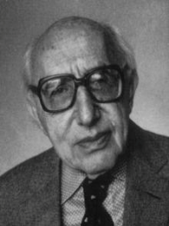
Elias en el gueto negro
Objetivo general
Elaborar un diagnóstico sobre la mutación en el gueto norteamericano, que tiene lugar a partir de los años sesenta, desde la teoría del “proceso civilizatorio” de Norbet Elias.

Slide 27
En este capítulo, el autor retoma conceptos de la sociología de Norbert Elias para afirmar las transformaciones en la economía urbana y en las estructuras y políticas del Estado a nivel federal y local

Slide 28
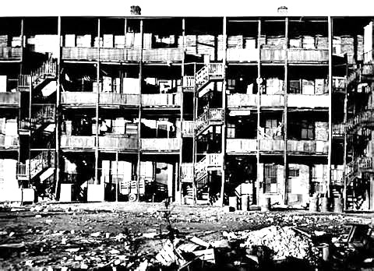
El gueto a la luz de la sociología figuracional
Gueto como un sistema de fuerzas dinámicas que entrelazan a agentes situados en el interior y en el exterior del perímetro.
Propone
Las oposiciones artificiales que fragmentan la ciencia normal de la pobreza urbana en E.U. no son aptas para capturar los ensambles causales que están implicados en la construcción y reconstrucción del gueto como un sistema social y como una experiencia de vida.
Critica

Slide 29
Propone
Modelo de transformación social que abarca y une varios niveles de análisis que van desde organizaciones de gran escala de poder político y económico, de relaciones sociales institucionalizadas y patrones de interacción de los tipos de personalidad.
Miedo y violencia en el epicentro de la experiencia de la modernidad: juntos vinculan las operaciones del Estado con la más íntima conformación de la persona.
Coloca

Slide 30
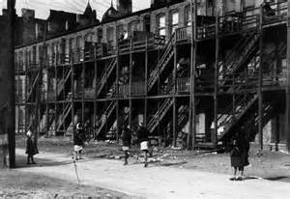
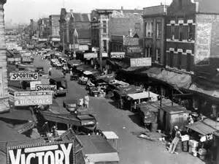
Des – pacificación, desertificación e informalización
Hipergueto
Gueto comunal
Años que siguieron inmediatamente a la posguerra.
Años ochenta y noventa.
Formación socioespacial compacta, claramente delimitada, que comprendía un conjunto completo de clases negras ligas entre si por una conciencia racial unificada.
Forma urbana diferente.
Exacerbación de la historia de exclusión racial tamizada por un prisma de clase y exhibe una configuración espacial y organizacional.

Slide 31
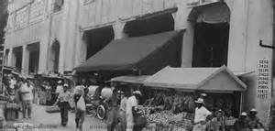
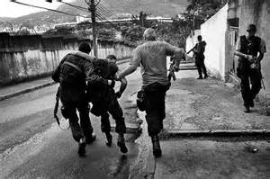
Causas de la transformación
Gueto comunal
Hipergueto
*Filtración de la violencia en el entramado del sistema social local.
*Crecimiento de una economía no regulada
*Deterioro del entramado organizacional de los guetos.
Despacificación de la vida cotidiana
Desdiferenciación social
Informalización económica

Slide 32
Retirada del Estado e hiperguetización
Cambios de la economía urbana.
Hiperguetización
Estructuras y políticas del Estado norteamericano federal y local.
*“Verifica” la visión de que el gueto está fuera del alcance de cualquier política de remedio dada que las condiciones dentro de él siguen deteriorándose.
Des – pacificación de la vida cotidiana
(violencia)
Retirada del Estado
(desinversión social, contención punitiva)
*El deterioro de la ecología organizacional del gueto debilita su capacidad colectiva para controlar formal e informalmente la violencia interpersonal.
Desertificación
organizativa
Informalización de la economía
(desproletarización)
*Conduce a un aumento en el crimen y la violencia.
*La ola de crimen imposibilita la cooperación del comercio en el gueto.

Slide 33
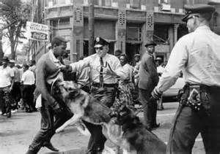
De la red de protección a la red de barredera
Incremento de la vigilancia y la presencia represiva en el gueto.
Un hombre negro de cada diez está actualmente en prisión.
Crecimiento explosivo de las funciones penales del Estado norteamericanos, las prisiones y los dispositivos carcelarios.
Uno de cada tres está bajo la supervisión de la justicia criminal o detenido en algún momento en el transcurso de un año.
El reemplazamiento del Estado de semibienestar por el Estado penal no puede sino reforzar la misma inestabilidad económica y la violencia interpersonal que se supone de apacigua.

Slide 34
3. Parias Urbanos
Estigma y división en el gueto norteamericano y la periferia urbana francesa

Slide 35
El capítulo se centra en demostrar la economía de la segregación y la exclusión como un vector racial y de jerarquía de clases.
Objetivo
Analizar las estructuras sociorganizacionales y cognitivas de la exclusión urbana mediante el contraste de dos dimensiones de la vida diaria en el gueto negro estadounidense y la banlieve francesa.
Desposesión simbólica que transforma a sus habitantes en verdaderos parias urbanos.

Slide 36
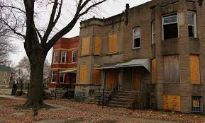
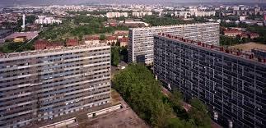
Francia
“Cinturón rojo”
Municipios del lado exterior de París.
Organizaciones obreras.
La Courneuve
Urbanización de viviendas públicas conocidas como la Quatre Mille.
Gobernada por partidos comunistas.
Estados Unidos
“Cinturón negro”
South Side de Chicago.
Zona irregular y totalmente negra con alrededor de 100,000 habitantes, la mayoría desocupados y que viven por debajo de la línea de pobreza.

Slide 37
“Cinturón rojo”
La Quatre Ville
“Cinturón negro”
South Side de Chicago
La periferia urbana francesa es asociada con delincuencia, inmigración e inseguridad.
Presunción automática de indignidad social e inferioridad moral que se traduce en una alta conciencia de degradación simbólica asociada al confinamiento en un universo aborrecido y menos preciado.
Estigmatización territorial
.

Slide 38
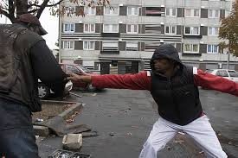
Estimula prácticas de diferenciación y distanciamiento que reducen la confianza interpersonal y la solidaridad social
“Esto es como una peste”
“La gente realmente te mira con desprecio”

Slide 39
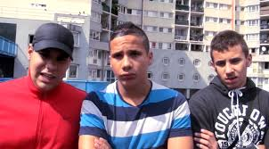
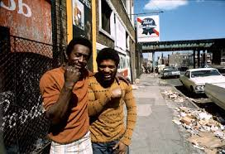
Visión y división sociales
“Cinturón rojo”
La Quatre Ville
“Cinturón negro”
South Side de Chicago

Slide 40
4. Marginalidad urbana en el próximo milenio

Slide 41
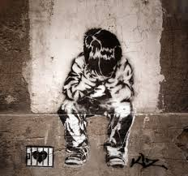
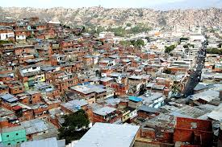
Objetivo
Esbozar una caracterización del nuevo régimen de marginalidad urbana
Analizar las modalidades que han surgido y están difundiendo nuevas formas de desigualdad y marginalidad urbana.
Abordar los debates europeos sobre el resurgimiento de la indigencia la división y la tensión en las metrópolis.

Slide 42

Dinámica macro social: el resurgimiento de la desigualdad social.
Modernización económica acelerada
Ascenso de un nuevo régimen de desigualdad y marginalidad urbanas.
Dinámica económica: la mutación del trabajo asalariado
Cuatro lógicas reconfiguran los rasgos de la pobreza urbana en las sociedades ricas
Dinámica política: la reconstrucción de los estados de bienestar
Dinámica espacial: concentración y estigmatización

Slide 43
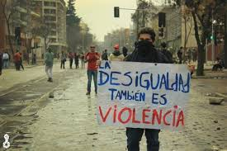
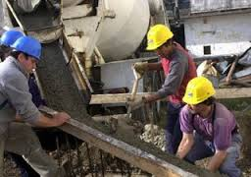

Slide 44
5. Enemigos convenientes:
Extranjeros e inmigrantes en las cárceles de Europa.

Slide 45
El autor postula en este capítulo que, correlativo a la retracción de la presencia estatal en las áreas urbanas deprimidas, se observa una creciente reposición de esta presencia de extranjeros e inmigrantes en las cárceles de Europa.

Slide 46


1989. Estados Unidos
Población carcelaria mayoritariamente negra
Unión europea
Crecimiento significativo de población carcelaria / felixibilización del trabajo

Slide 47
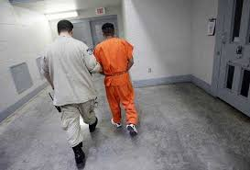
La nueva gestión de la miseria urbana tiene como su principal target en Estados Unidos a la población negra.
Los negros se sitúan en el punto de intersección de los tres sistemas de fuerzas que, en conjunto, determinan y alimentan el régimen:

Slide 48
1. La dualización del mercado laboral y la generalización del empleo precario y la desocupación, y la subocupación en su extremo inferior
2. Desmantelamiento de los programas de asistencia pública para los miembros más vulnerables de la sociedad
3. La crisis del gueto como instrumento de control y confinamiento de una población estigmatizada considerada ajena al cuerpo nacional y supernumeraria tanto por razones económicas como políticas

Slide 49
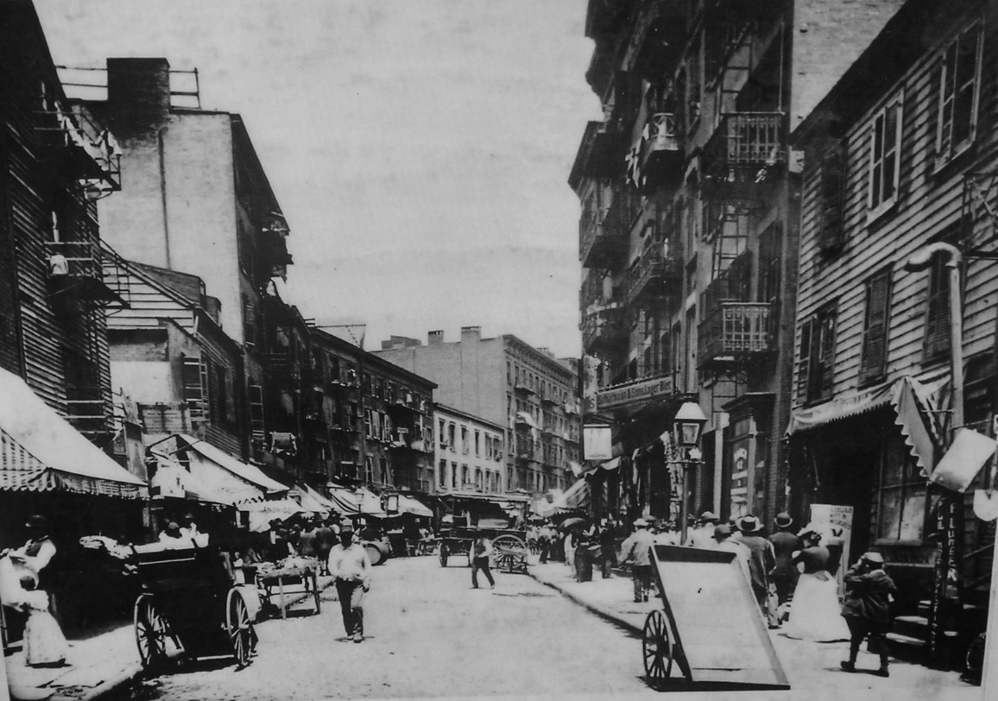
Reflexión:
¿cómo ayuda la visión y perspectiva de Loïc Wacquant a entender los problemas socioterritoriales de las ciudades?
¿Se puede aplicar el estudio para ciudades latinoamericanas?
¿cómo?

